Slide 1
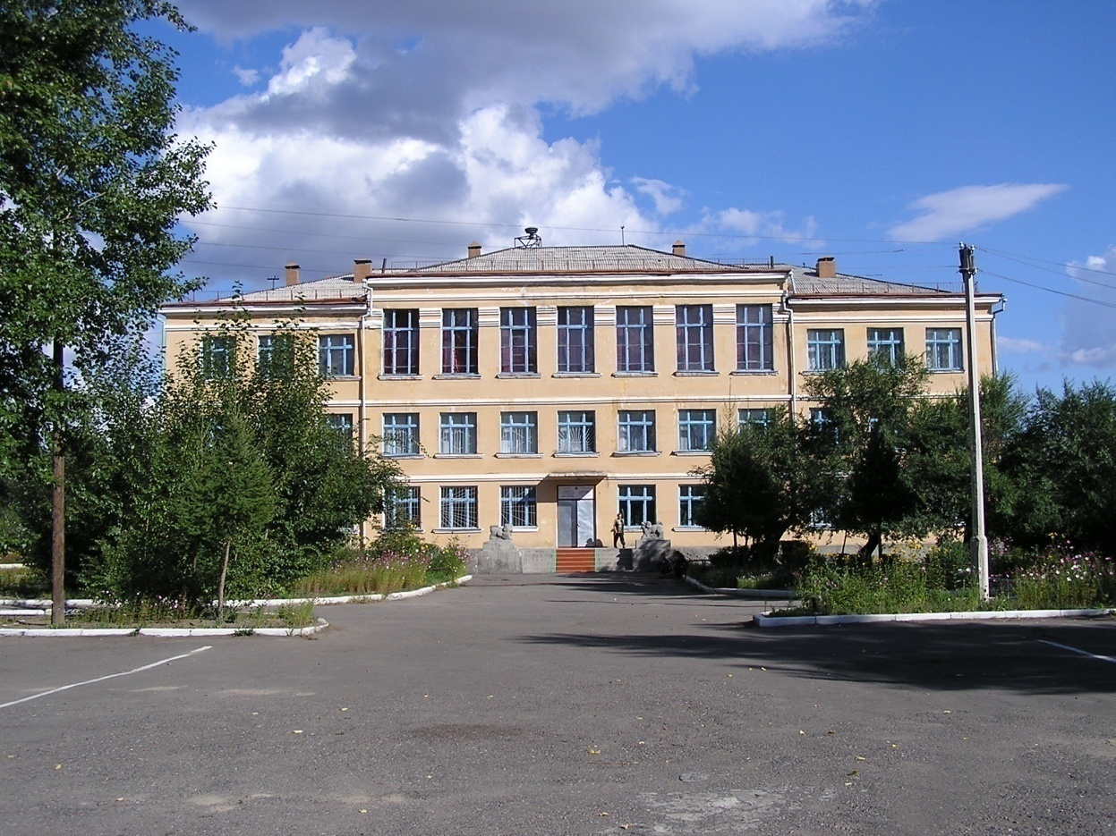
Ветеран школы- интернат Волохова Нина Андреевна

Slide 2
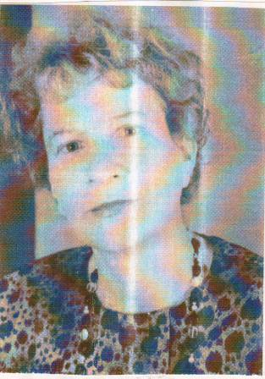
Волохова Нина Андреевна
Год рождения: 5 января . 1942 год
Стояла у истоков основания школы –интернат
40 лет проработала в школе –интернат
Образование: высшее
Специальность учитель : химии географии, биологии.
Долго проработала завучем школы.

Slide 3
Достижения педагога
Заслуженный учитель школ РТ Отличник народного просвещения 1991 год.
Учитель методист.
Почётная грамота Минобразования.
Отличник народного просвещения РФ
Ветеран труда.
Учитель методист высшей категории.

Slide 4
В настоящее время Нина Андреевна живёт в городе Демидов Смоленской области. Это её родина.
Закончив Смоленский Пединститут молодая учительница приехала в далёкую Туву о которой она ничего не знала.
Начала работать в Пий-Хемском районе. Там она проработала не долго и продолжила свой трудовой путь в Республиканской школе- интернат. В далёкой Туве Нина Андреевна встретила своего будущего мужа, которому родила двух сыновей. Волохов Андрей и Волохов Олег. Оба учились и закончили нашу школу-интернат. Благодаря авторитету и воспитанию своей матери они были лучшими учащимися в школе.
Под руководством: Мухамед-Гареева Фарида Фалеевича Нина Андреевна начала работать учебным заместителем директора (завучем).И занимала эту должность без сменно до конца работы в школе-интернат.

Slide 5
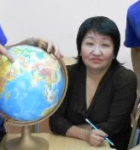
Воспоминание коллег
Учитель географии. Стаж работы 15 лет в школе- интернат.
Я помню Нину Андреевну как принципиального, справедливого руководителя. Она уделяла очень много внимания методическому росту молодых педагогов. Она учила нас даже самым простым вещам: как заполнить журнал, как вести документацию, как приготовить открытый урок. Она была заводилой многих общественных мероприятий. Нина Андреевна была учителем для учителей. За её заслуги ей была присвоено звание Учитель-методист.
Notes:
5

Slide 6
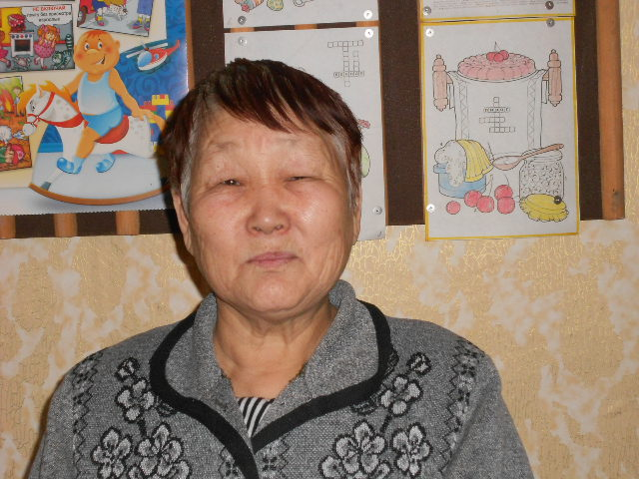
Шойзат Сара Шакдыровна. Стаж работы в нашей школе 10 лет.
Мои воспоминания о ней самые тёплые.Нина Андреевна всегда приветлива, жизнерадостна и в тоже время строга. С уважением относилась к учителями тех. персоналу, не разделяя по статусу работы. Всегда интересовалась нашим здоровьем и проблемами.

Slide 7
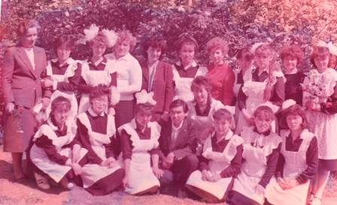
Нина Андреевна со своим классом. Выпуск 1978год

Slide 8
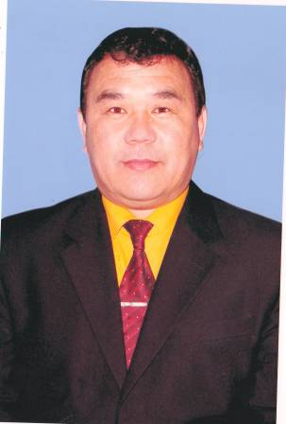
Воспоминание выпускника: Монгуш Алексея Кошкар-ооловича
Нина Андреевна – одна из самых любимых учителей школы. Мы с большой любовью и благодарностью с трепетом в душе вспоминаем нашу «химичку» как мы её ласково называли. Мы её считали своей второй матерью. Она была строга к нам , но мы знали, что в душе она добрая, вникающая в проблемы детей и помогающая им в трудных жизненных ситуациях. Ёе уроки это было можно сказать произведением исскуств. По тем далёким временам, когда не было компьютеров, она почти на каждом уроке сопровождала тему: диафильмами, слайдами, учебными фильмами. Мы бежали на урок химии в предчувствии чуда, потому - что чудо происходило на самом деле на опытных работах.

Slide 9
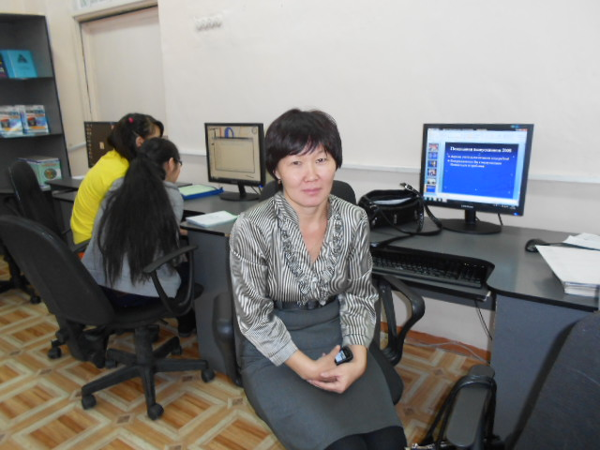
Воспоминание выпускницы: Мижит-Доржу Оюмы Чымбаевны – учитель русского языка и литературы школы- интернат.
А я вспоминаю Нину Андреевну, как спортсменку, комсомолку и просто красавицей. Она занималась спортом любимым видом были лыжи. Со своим классом в зимние время на лыжах выезжали далеко за город, возвращались затемно уставшие , но счастливые.
Дорогая Нина Андреевна желаем вам крепкого здоровья, счастья . Надеемся, что вы приедете на 55 летний юбилей школы.

Slide 10
Любимому учителю
Спасибо за терпение, мудрость и щедрость души! Спасибо за способность
учить доброте и за Вашу благородную профессию!

Slide 11
Благодарю за внимание!

